Slide 1

Walk & Dog
"O único lugar onde o sucesso vem antes do trabalho é no dicionário"
- Vidal Sassoon
Danilo Alan, Gabriel Rocha, Lucas Farrapo, William Araujo
Curso Técnico em Informática para Internet – SENAI
Data: 31/01/2025

Slide 2
Contextualização e problema
Um projeto nasce de uma necessidade ou um desafio a ser resolvido.
Nossa equipe identificou que havia uma lacuna a ser preenchida no mercado regional.
Esses problemas impactam diretamente profissionais donos de pets que possuem uma alta carga horária de trabalho, e nosso propósito visa desenvolver soluções para resolver esses problemas.

Slide 3
Objetivo do Projeto
A criação de uma interface web que ligue o cliente dono de um pet, a uma pessoa para passear com aquele animal.
Objetivo Secundário 1: Inovar no mercado local.
Objetivo Secundário 2: Ligar pessoas que amam pets.
Objetivo Secundário 3: Propiciar uma vida melhor para os pets.

Slide 4
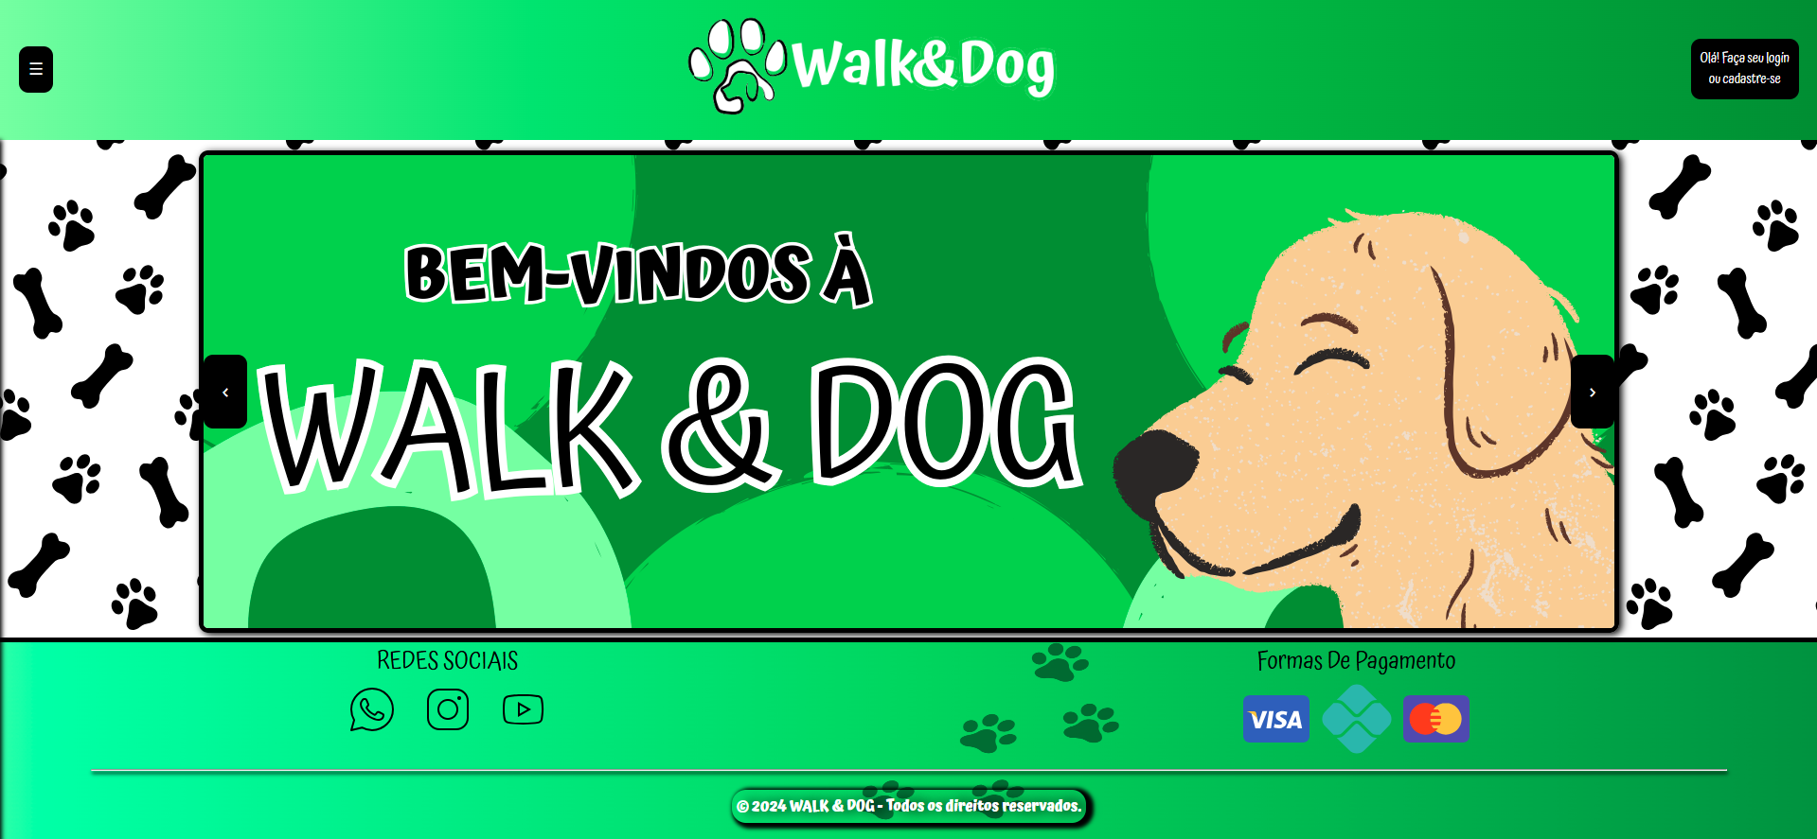
Solução Apresentada
"A nossa solução é um site que visa conectar pessoas donas de pets, com profissionais que estão dispostos a utilizar o seu tempo para passear com os pets.
Foi estruturada para ser intuitiva e atender às necessidades das demandas de um determinado grupo social.
Aqui está a página inicial do nosso sistema.”

Slide 5
Funcionalidades do Sistema
Quais funcionalidades o sistema possui?
Funcionalidade 1: Cadastro de clientes.
Funcionalidade 2: Cadastro de pets por seus donos.
Funcionalidade 3: Cadastro de pessoas para serem dogwalkers.

Slide 6
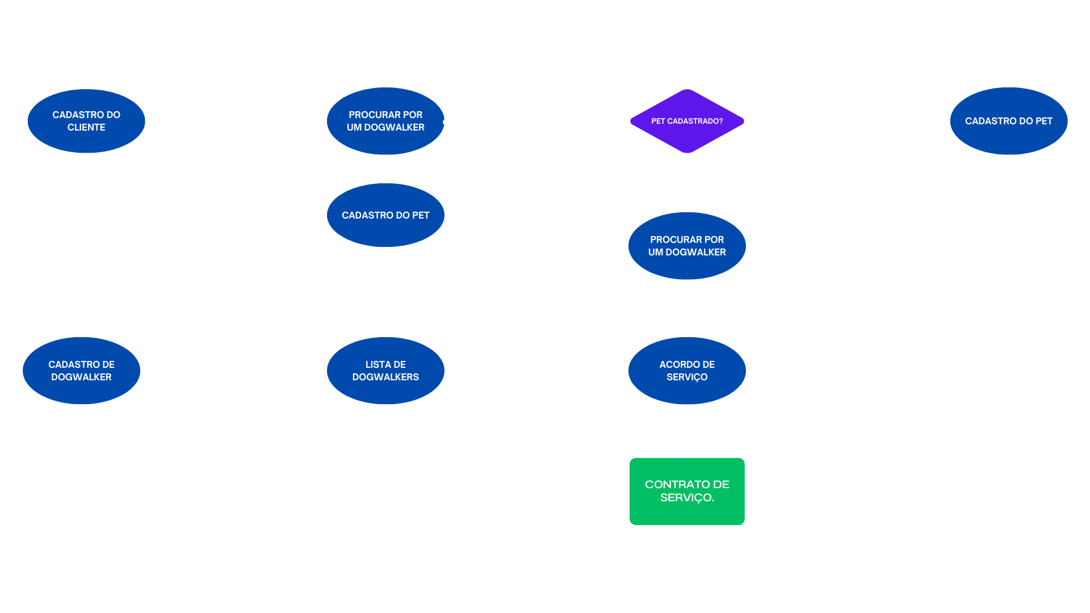
Fluxo do Sistema

Slide 7
Tecnologias Utilizadas
MySQL: Utilizado como ferramenta de gerenciamento dos dados cadastrados.
GitHub: Ferramenta feita para versionamento do sistema.
VSCode: Utilizado para colaboração no desenvolvimento.
JavaScript: Ferramenta usada para dar dinamismo para o site.
HTML: Utilizado para estruturação do sistema.
CSS: Emprege na estilização das páginas do site.
Node JS: Usado na execução do back-end em um servidor.

Slide 8
Diferenciais Inovadores
Quais as inovações apresentadas no nosso projeto?
Inovação 1: Uma interface muito clara e amistosa.
Inovação 2: Uma solução projetada para ser altamente escalável.
Inovação 3: Uma inovação no mercado local, não possuindo concorrência.

Slide 9
Impacto Esperado
Impacto estimado do projeto:
O impacto esperado desse projeto, é que consigamos fidelizar clientes e dogwalkers, com a intenção de realizar atividades ao ar livre com os pets, fazendo assim com que eles tenham uma vida mais saudável e menos tensão para os mesmos, e seus donos não precisem se preocupar com a falta de tempo com seus animais de estimação.

Slide 10
Aprendizados e Desafios
Fazer autenticação de login através de token.
Solução: Implementação de códigos de autenticação ao sistema e revisão dos códigos.
Fazer com que cada cliente, pet e dogwalker seja único.
Solução: Implementação ao banco de dados de configurações limitantes.
Fazer o registro de clientes e dogwalkers.
Solução: Revisão de consultas por e-mail do banco de dados.

Slide 11
Apresentação do Sistema Real
Página de principal do site.

Slide 12
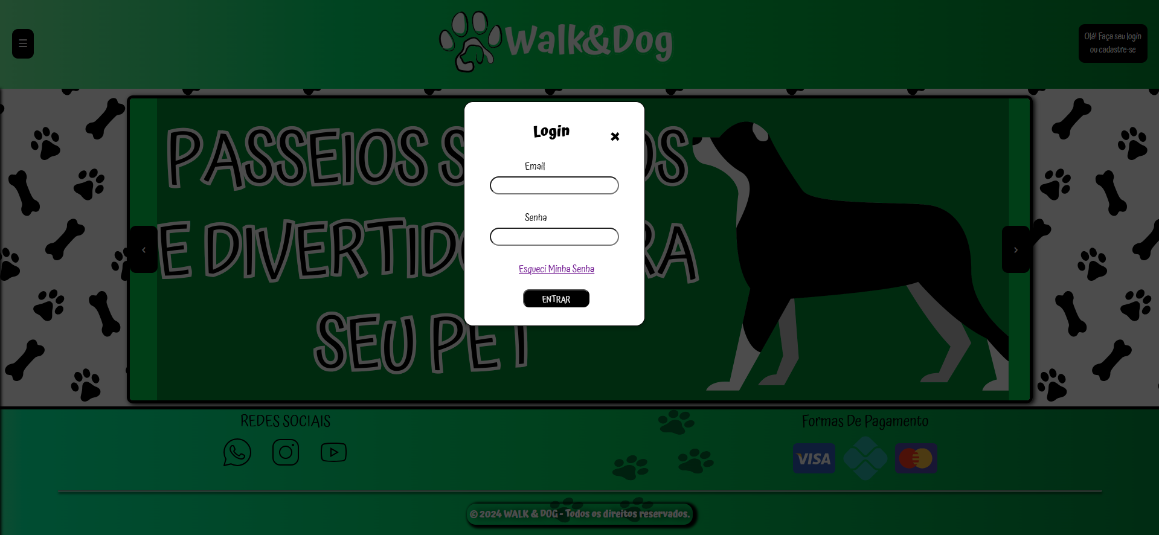
Apresentação do Sistema Real
Modal para login do cliente

Slide 13
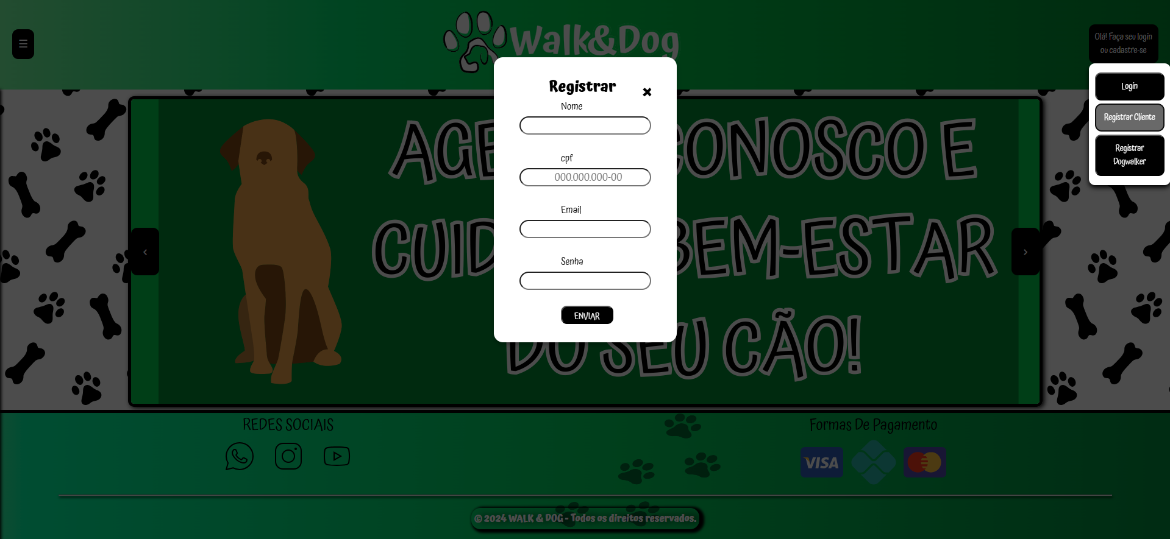
Apresentação do Sistema Real
Modal para registro do cliente.

Slide 14
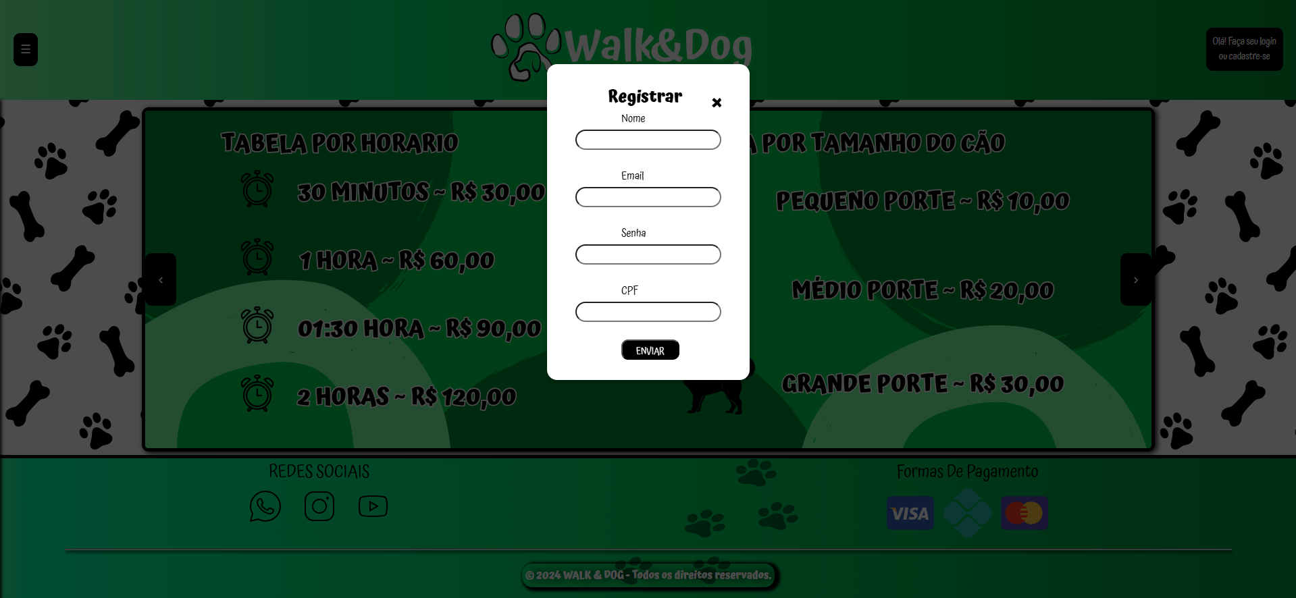
Apresentação do Sistema Real
Modal para registro do dogwalker.

Slide 15
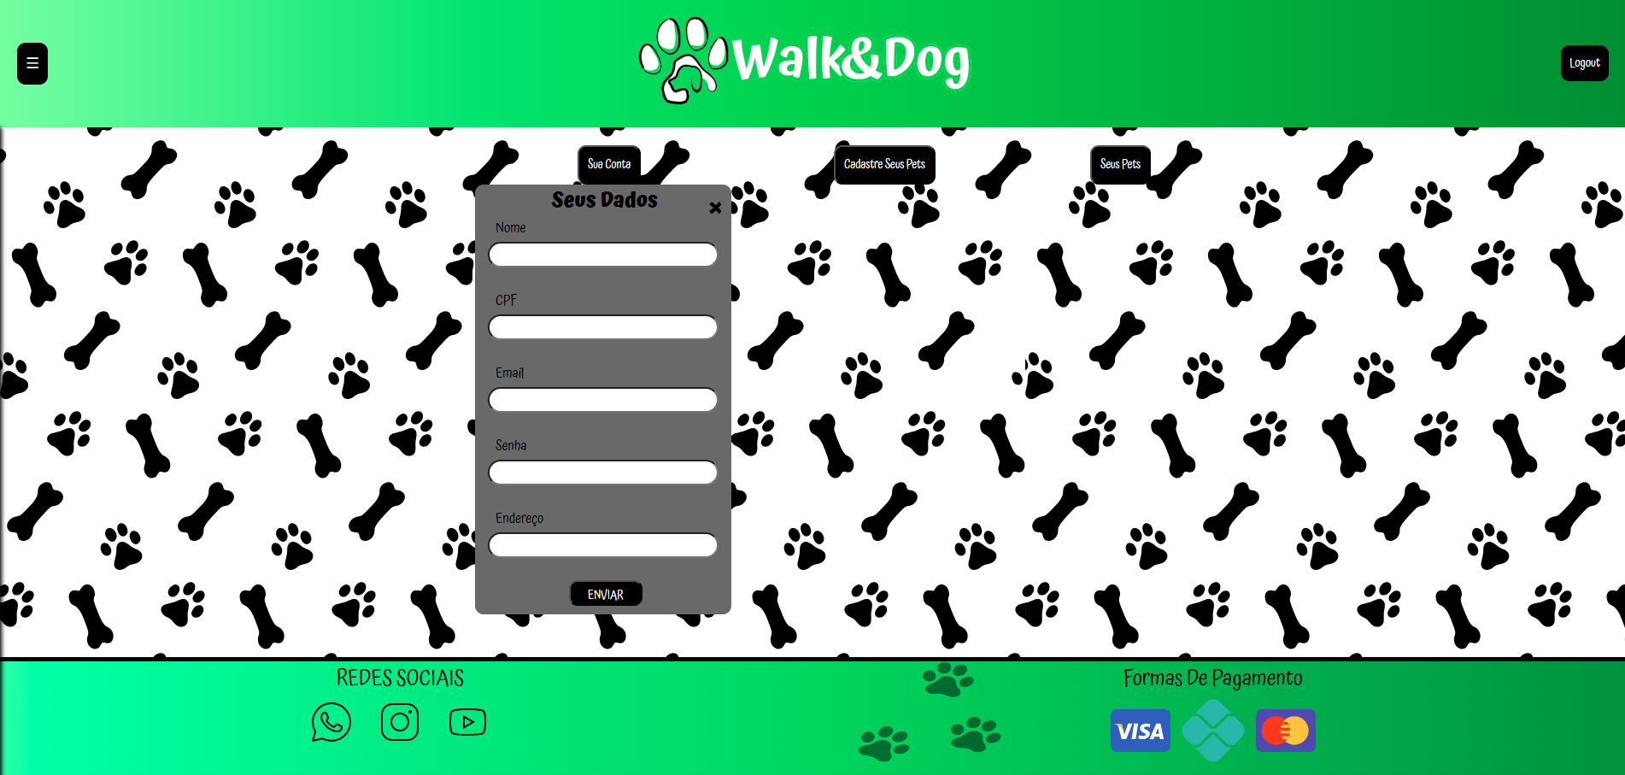
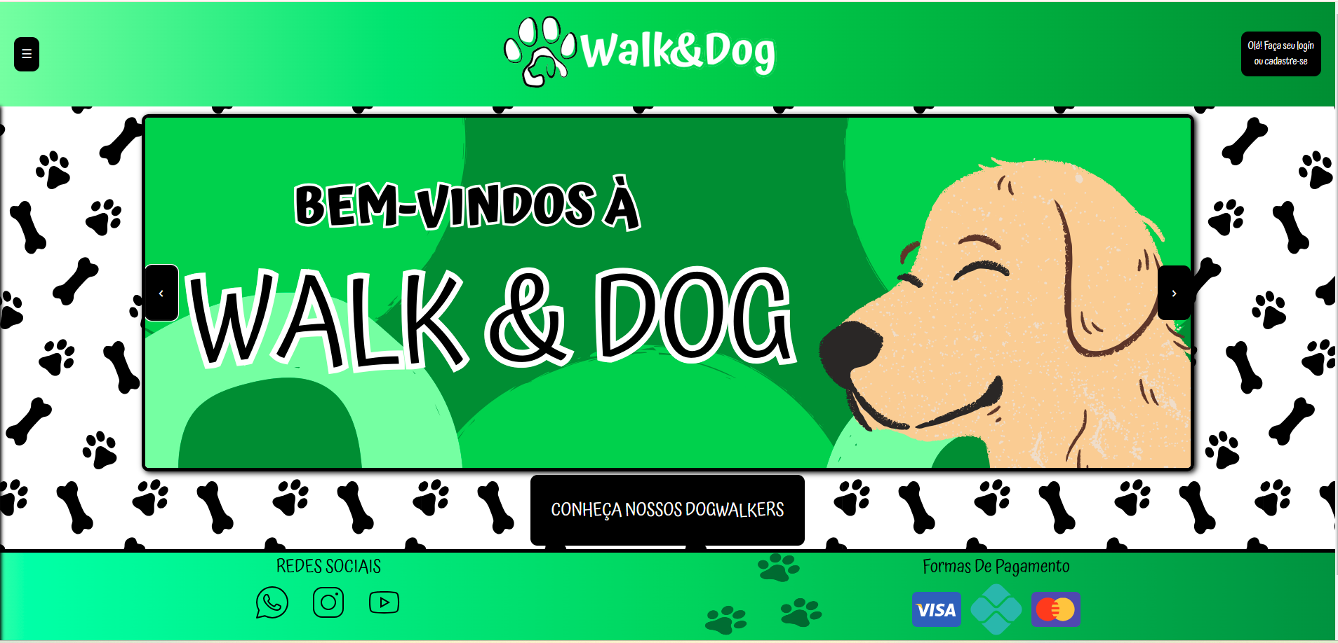
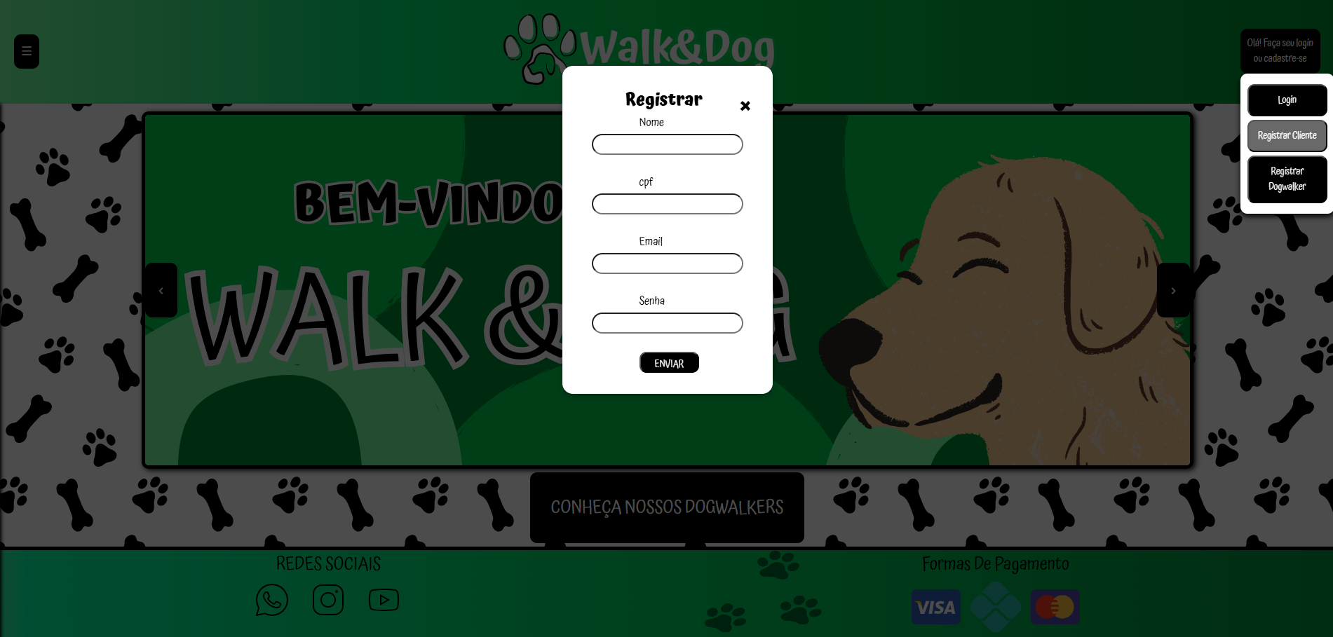
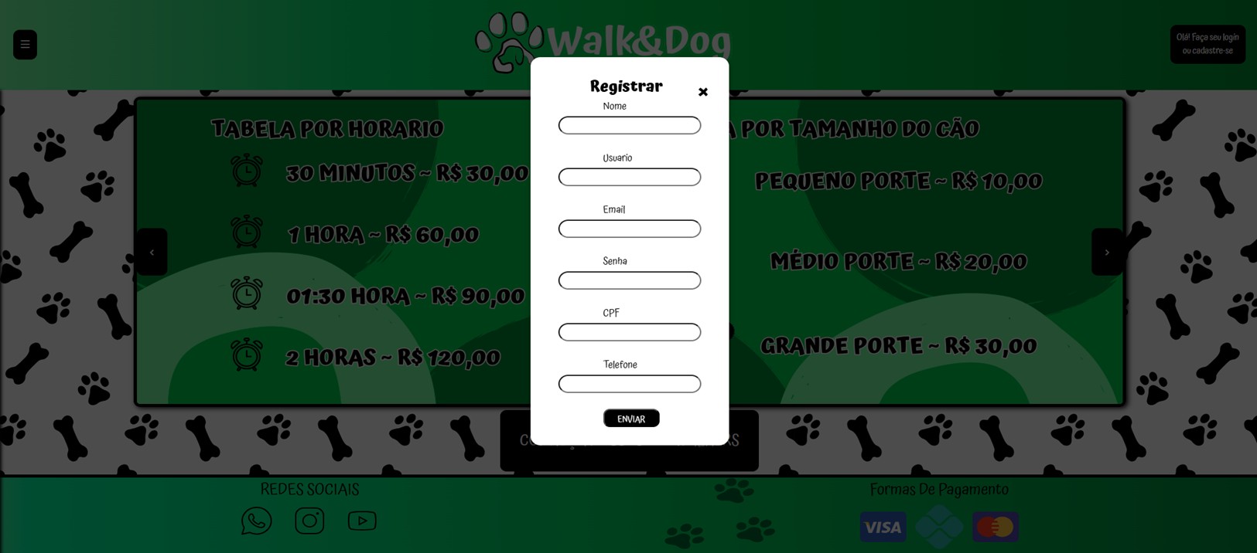
Apresentação do Sistema Real
Modal para modificação do dados do cliente.

Slide 16
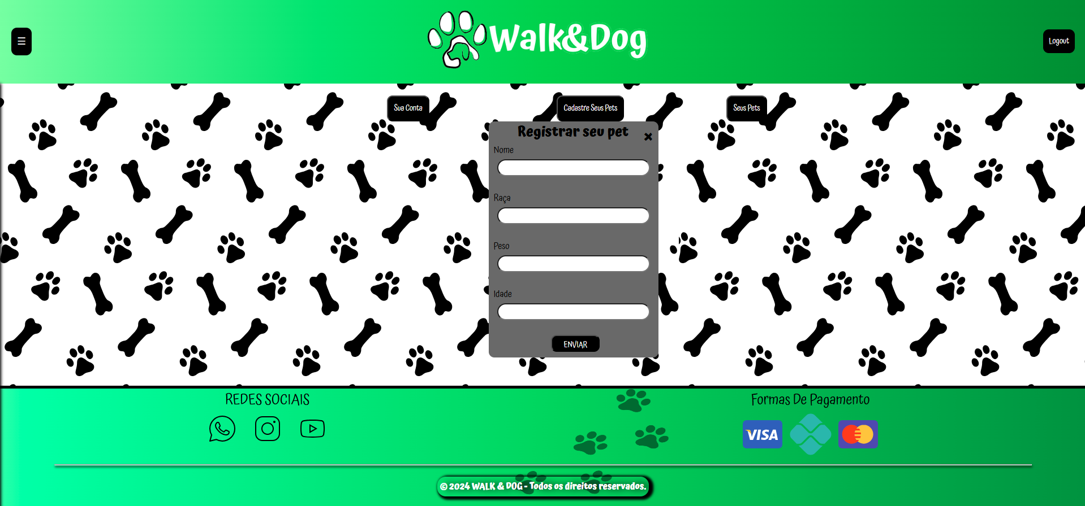
Apresentação do Sistema Real
Modal para registro dos pets e ao lado tabela de pets registrados.

Slide 17
Conclusão e Próximos Passos
Resumo:
- Nosso projeto propôs uma interface simples e amigável, para assim alcançar algo inovador na região.
- Propiciar uma vida mais saudável e menos estressante para os pets e tirar essa preocupação dos donos desses animais.
Próximos passos:
- Melhorias no sistema de login e registrar.
- Aprimoramento no sistema de rotas para autenticação com token.
- Divisão do sistema em dois sites distintos.
- Lançamento oficial do sistema.

Slide 18
Agradecimentos e Contato
Frase motivacional:
"É melhor você tentar algo, vê-lo não funcionar e aprender com isso, do que não fazer nada."
- Mark Zuckerberg
Contatos:
- Nome(s): Danilo Alan, Gabriel Rocha, Lucas Farrapo, William Araujo
- E-mails: daniloascarvalho2023@gmail.com, gabrielrsmachado50@gmail.com, lucasfarrapolima@gmail.com, williamrodrigues299@gmail.com

